Slide 1
Quản trị hệ thống thông tin
Báo cáo đề cương giữa kì
Giảng viên hướng dẫn: Th.s Đỗ Oanh Cường
Nhóm thực hiện: Nhóm 11 Nguyễn Tuấn Ngọc
Nguyễn Lê Tuấn Anh
Nguyễn Tất Đạt
Nguyễn Trung Hiếu

Slide 2
Quản trị hệ thống cho website bán quần áo

Slide 3
Tóm tắt đề tài
Đề tài này tập trung vào việc xây dựng hệ thống quản lý bán hàng trực tuyến cho cửa hàng quần áo. Hệ thống bao gồm các thành phần: ERP (Quản lý nguồn lực doanh nghiệp), CRM (Quản lý quan hệ khách hàng), quy trình tự động hóa nghiệp vụ, bảo mật thông tin và hệ thống xử lý giao dịch. Mục tiêu là ứng dụng chuyển đổi số để tăng trưởng doanh thu dựa trên thông tin được tổng hợp, phân tích trải nghiệm khách hàng từ phần mềm. Từ đó tạo ra nền tảng đa kênh, quản lý hiệu quả và tối ưu trải nghiệm người dùng.

Slide 4
Bối cảnh
Trong bối cảnh kinh doanh số đang là xu hướng của hiện nay để cạnh tranh được với các đối thủ trong ngành bán lẻ thời trang, các cửa hàng quần áo đang đối mặt với nhiều thách thức trong việc quản lý hiệu quả các hoạt động kinh doanh. Những khó khăn phổ biến bao gồm việc quản lý đơn hàng, kiểm soát kho hàng và duy trì sự tương tác liên tục với khách hàng trên nhiều nền tảng bán hàng khác nhau như trực tuyến và cửa hàng truyền thống.
Việc thiếu sự kết nối và đồng bộ hóa giữa các quy trình này dẫn đến lãng phí thời gian, gia tăng nguy cơ sai sót, và giảm hiệu quả hoạt động. Do đó, doanh nghiệp cần một hệ thống tích hợp và tự động hóa, giúp tối ưu hóa quy trình quản lý, giảm thiểu sai sót trong xử lý đơn hàng, và nâng cao trải nghiệm khách hàng.

Slide 5
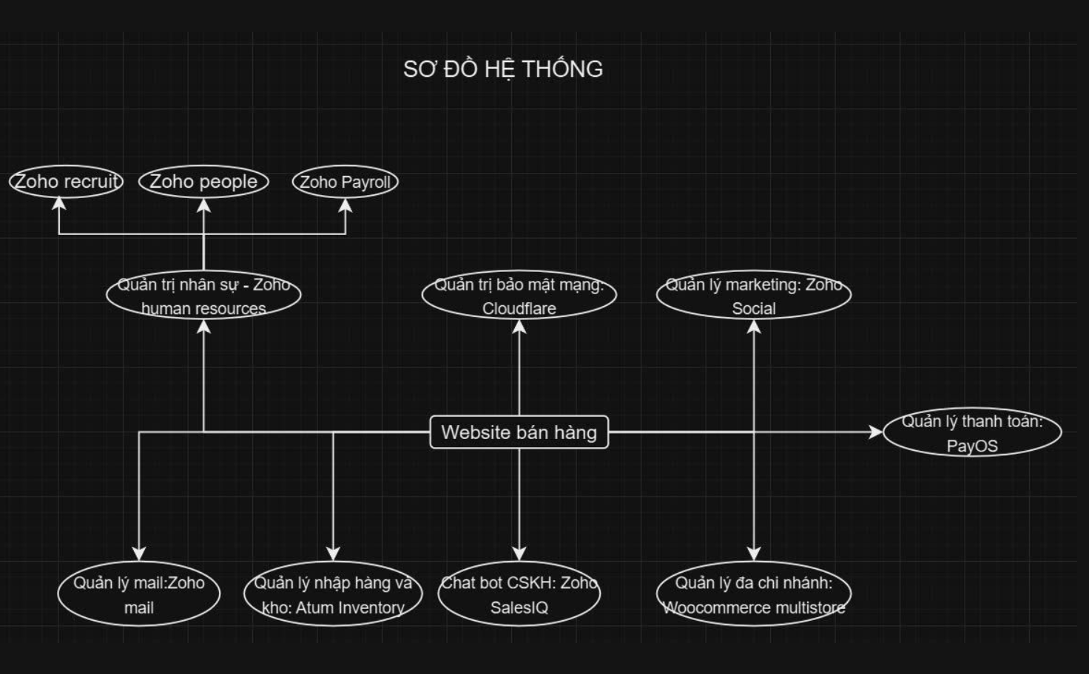
Sơ đồ hệ thống

Slide 6
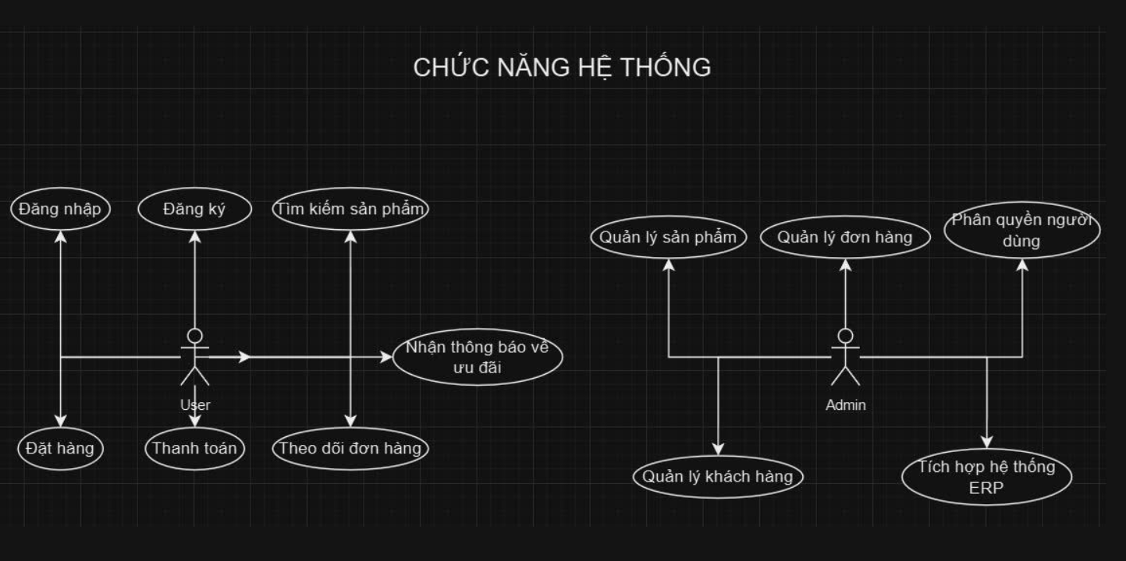
Các chức năng hệ thống

Slide 7
Hệ thống ERP
Quản lý hàng tồn kho
Hệ thống ERP sẽ tích hợp một cơ chế quản lý hàng tồn kho thông minh, tự động hóa quy trình nhập và xuất kho, giúp theo dõi hàng tồn kho theo thời gian thực.
Nhập kho tự động: Khi hàng hóa được nhận từ nhà cung cấp, thông tin sẽ được ghi nhận tự động vào hệ thống, bao gồm mã sản phẩm, số lượng, và ngày nhận hàng. Điều này giúp giảm thiểu thời gian và sai sót khi nhập dữ liệu bằng tay.
Xuất kho nhanh chóng: Khi khách hàng đặt hàng, hệ thống sẽ tự động trừ số lượng hàng hóa tương ứng trong kho. Nếu hàng hóa không đủ, hệ thống sẽ thông báo cho nhân viên quản lý để thực hiện bổ sung kịp thời.
Theo dõi tồn kho theo thời gian thực: Hệ thống cung cấp giao diện theo dõi số lượng hàng tồn kho hiện có, giúp nhân viên dễ dàng nắm bắt thông tin và đưa ra quyết định nhanh chóng.
Thông báo cảnh báo hàng tồn kho: Hệ thống sẽ tự động gửi thông báo đến người quản lý khi hàng tồn kho giảm xuống dưới mức tối thiểu, từ đó giúp đảm bảo rằng cửa hàng luôn có đủ hàng hóa để phục vụ khách hàng.

Slide 8
Hệ thống ERP
Quản lý đơn hàng
Quy trình quản lý đơn hàng sẽ được thiết kế để tích hợp tất cả các bước từ khi khách hàng đặt hàng cho đến khi giao hàng, nhằm đảm bảo tính chính xác và nhanh chóng trong phục vụ khách hàng.
Đặt hàng trực tuyến: Khách hàng có thể dễ dàng đặt hàng qua giao diện website, hệ thống sẽ tự động ghi nhận thông tin đơn hàng, bao gồm thông tin khách hàng, sản phẩm, số lượng và phương thức thanh toán.
Xác nhận đơn hàng: Sau khi khách hàng đặt hàng, hệ thống sẽ tự động gửi email xác nhận đơn hàng đến khách hàng, đồng thời thông báo cho bộ phận kho hàng để chuẩn bị giao hàng.

Slide 9
Hệ thống ERP
Quản lý chuỗi cung ứng
Hệ thống sẽ cung cấp các công cụ để theo dõi và quản lý nhà cung cấp quần áo, lịch sử giao dịch và tình trạng hàng hóa, từ đó cải thiện hiệu quả hoạt động của chuỗi cung ứng.
Quản lý nhà cung cấp: Hệ thống cho phép ghi nhận thông tin chi tiết về các nhà cung cấp, bao gồm tên, địa chỉ, số điện thoại, và các điều khoản hợp đồng. Nhân viên có thể dễ dàng truy cập thông tin này khi cần.
Theo dõi lịch sử giao dịch: Hệ thống ghi lại toàn bộ lịch sử giao dịch với từng nhà cung cấp, bao gồm các đơn hàng đã đặt, thời gian giao hàng và tình trạng thanh toán. Điều này giúp cải thiện mối quan hệ với nhà cung cấp và đảm bảo tính minh bạch trong các giao dịch.
Quản lý tình trạng hàng hóa: Hệ thống sẽ theo dõi tình trạng hàng hóa từ lúc đặt hàng cho đến khi nhận hàng, giúp giảm thiểu rủi ro trong quá trình cung ứng và đảm bảo hàng hóa được giao đúng hẹn.
Tối ưu hóa quy trình nhập hàng: Dựa trên dữ liệu từ việc theo dõi tồn kho và nhu cầu của khách hàng, hệ thống sẽ đưa ra các đề xuất về việc đặt hàng bổ sung, giúp tối ưu hóa quy trình nhập hàng.

Slide 10
Hệ thống ERP
Quản lý bán hàng
Hệ thống ERP sẽ đảm nhận vai trò quản lý toàn bộ quy trình bán hàng, từ việc tiếp nhận đơn hàng đến quản lý giao hàng và hóa đơn, nhằm đảm bảo tính minh bạch và hiệu quả cao.
Quản lý giao hàng vận chuyển: Khi khách hàng đặt mua sản phẩm, hệ thống ERP sẽ tự động theo dõi quá trình vận chuyển từ kho đến khi giao hàng tận tay khách hàng. Điều này đảm bảo mỗi đơn hàng được giám sát kỹ lưỡng, hạn chế tối đa sai sót trong việc giao nhận hàng hóa. Các thông tin như thời gian giao hàng, nhà vận chuyển, trạng thái đơn hàng sẽ được cập nhật liên tục, giúp khách hàng và doanh nghiệp có thể dễ dàng theo dõi quá trình vận chuyển.
Quản lý hóa đơn bán hàng: Hệ thống tự động tạo và quản lý hóa đơn bán hàng ngay khi giao dịch hoàn tất. Tất cả các hóa đơn sẽ được lưu trữ trong cơ sở dữ liệu, giúp doanh

Slide 11
Hệ thống ERP
Quản lý chuỗi cung ứng
Quản lý khách hàng
Chương trình khuyến mại và voucher Hệ thống ERP sẽ tích hợp chức năng quản lý chương trình khuyến mại, mã giảm giá và voucher, giúp doanh nghiệp thúc đẩy doanh số và tăng cường sự tương tác với khách hàng.
Tạo và quản lý voucher: Doanh nghiệp tạo mã giảm giá/voucher cá nhân hóa dựa trên lịch sử mua sắm hoặc dịp đặc biệt như sinh nhật.
Tích hợp khuyến mại: Hệ thống tự động áp dụng mã khuyến mại khi khách hàng đặt hàng, tăng tính tiện lợi cho cả hai bên.
Chăm sóc khách hàng (Nhắn tin, gọi điện, gửi email)
Hệ thống ERP tự động hóa việc chăm sóc khách hàng.
Thông báo tự động: Gửi tin nhắn, email cảm ơn và khuyến mại mới sau mỗi giao dịch.
Chăm sóc đa kênh: Hỗ trợ gọi điện hoặc gửi thông báo để tư vấn, giải quyết vấn đề cho khách hàng.

Slide 12
Hệ thống CRM
Quản lý thông tin khách hàng
Hệ thống CRM sẽ được thiết kế để lưu trữ và quản lý thông tin khách hàng một cách hiệu quả, từ đó hỗ trợ doanh nghiệp trong việc cải thiện trải nghiệm và dịch vụ khách hàng.
Lưu trữ thông tin cá nhân: Hệ thống sẽ ghi nhận các thông tin như tên, địa chỉ, số điện thoại, email và ngày sinh của khách hàng. Thông tin này giúp doanh nghiệp tạo ra các chương trình khuyến mãi cá nhân hóa, phù hợp với nhu cầu của từng khách hàng.
Lịch sử mua hàng: Hệ thống sẽ lưu trữ chi tiết lịch sử giao dịch của khách hàng, bao gồm sản phẩm đã mua, số lượng, giá trị đơn hàng và thời gian giao dịch. Dữ liệu này rất quan trọng để xác định các sản phẩm phổ biến và thói quen mua sắm của khách hàng.
Phân tích hành vi khách hàng: Hệ thống sẽ sử dụng các thuật toán phân tích dữ liệu để theo dõi hành vi của khách hàng trên website, chẳng hạn như các sản phẩm đã xem, thời gian truy cập và tần suất mua hàng. Qua đó, doanh nghiệp có thể hiểu rõ hơn về nhu cầu và thị hiếu của khách hàng.

Slide 13
Hệ thống CRM
Chiến dịch marketing
Hệ thống CRM sẽ cho phép tự động hóa các chiến dịch marketing, giúp doanh nghiệp tiết kiệm thời gian và tăng cường hiệu quả tiếp cận khách hàng.
Email marketing tự động: Hệ thống sẽ tự động gửi email đến khách hàng về các chương trình khuyến mãi, sản phẩm mới hoặc thông tin đặc biệt. Các email có thể được cá nhân hóa dựa trên lịch sử mua hàng của khách hàng, từ đó tăng khả năng tương tác và tỷ lệ chuyển đổi.
Quảng cáo sản phẩm mới: Khi có sản phẩm mới ra mắt, hệ thống sẽ tự động thông báo đến danh sách khách hàng mục tiêu, giúp tăng cường nhận thức về sản phẩm và kích thích nhu cầu mua sắm.
Khuyến mãi đặc biệt: Hệ thống có thể tạo ra các chương trình khuyến mãi đặc biệt cho khách hàng thân thiết hoặc những khách hàng đã lâu không mua hàng. Các thông báo này có thể được gửi qua email, tin nhắn SMS hoặc thông báo qua ứng dụng.

Slide 14
Hệ thống CRM
Chăm sóc khách hàng
Hệ thống CRM sẽ cải thiện trải nghiệm khách hàng thông qua việc quản lý và cung cấp các dịch vụ hỗ trợ hiệu quả.
Hệ thống phản hồi: Hệ thống sẽ tích hợp chức năng để khách hàng gửi phản hồi về sản phẩm hoặc dịch vụ. Thông tin phản hồi này sẽ được ghi nhận và phân loại, giúp doanh nghiệp nhanh chóng nắm bắt được ý kiến của khách hàng.
Hỗ trợ trực tuyến: Hệ thống sẽ cung cấp kênh hỗ trợ trực tuyến (chatbot hoặc nhân viên hỗ trợ) để giải đáp nhanh chóng các thắc mắc của khách hàng. Nhờ đó, khách hàng sẽ có được câu trả lời kịp thời và cải thiện trải nghiệm mua sắm của họ.
Quản lý khiếu nại: Khi có khiếu nại từ khách hàng, hệ thống sẽ tự động ghi nhận và phân loại các yêu cầu này. Đội ngũ chăm sóc khách hàng sẽ nhận thông báo và xử lý các khiếu nại một cách nhanh chóng, từ đó nâng cao mức độ hài lòng của khách hàng.

Slide 15
Hệ thống CRM
Phân tích khách hàng
Hệ thống CRM sẽ tận dụng dữ liệu khách hàng để phân tích và dự đoán nhu cầu, từ đó giúp doanh nghiệp đưa ra các quyết định kinh doanh hiệu quả.
Phân tích xu hướng: Sử dụng dữ liệu lịch sử mua hàng để phân tích xu hướng tiêu dùng của khách hàng, từ đó đưa ra dự đoán về các sản phẩm có khả năng bán chạy trong tương lai.
Dự đoán nhu cầu: Hệ thống có thể áp dụng các thuật toán học máy để dự đoán nhu cầu của khách hàng dựa trên dữ liệu hành vi và lịch sử mua sắm. Điều này giúp doanh nghiệp chuẩn bị hàng hóa và tối ưu hóa quy trình cung ứng.
Tùy chỉnh chiến lược kinh doanh: Dựa trên các phân tích từ hệ thống, doanh nghiệp có thể tùy chỉnh chiến lược marketing, sản phẩm và dịch vụ để đáp ứng tốt hơn nhu cầu của khách hàng, từ đó tăng cường khả năng cạnh tranh trên thị trường.

Slide 16
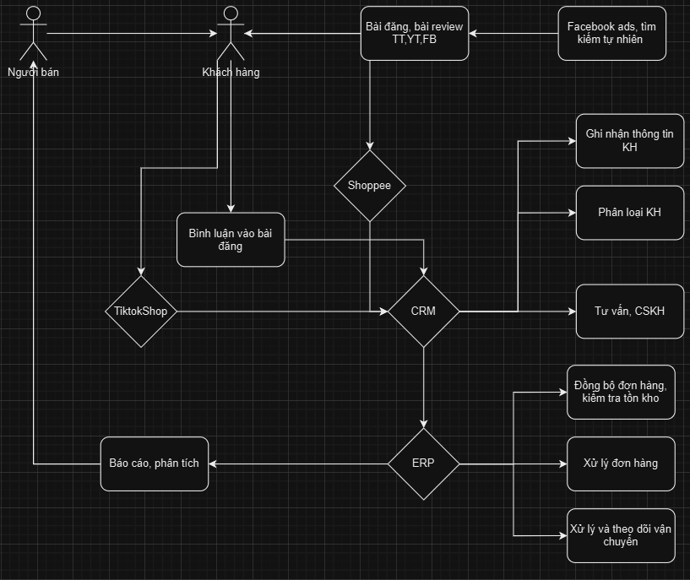
Quy trình hoạt động

Slide 17
Vấn đề cần giải quyết
Quản lý đa nền tảng một cách đồng bộ: Đồng bộ dữ liệu từ các nền tảng bán hàng (WooCommerce, Facebook Shop, TikTok Shop, Shopee) để quản lý kho và đơn hàng tại một nơi, giúp tránh tình trạng quá bán hoặc thiếu hàng.
Tối ưu hóa quy trình quản lý kho hàng: Đảm bảo tồn kho luôn được cập nhật giữa các nền tảng để giảm thiểu sai sót và duy trì số lượng hàng tồn chính xác.
Nâng cao trải nghiệm khách hàng với CRM: Tự động ghi nhận thông tin và lịch sử mua hàng từ nhiều kênh để tạo chiến dịch marketing hiệu quả hơn.
Đảm bảo bảo mật thông tin: Bảo vệ dữ liệu khách hàng và đơn hàng trong suốt quá trình giao dịch trên các nền tảng bán hàng.

Slide 18
Hướng giải quyết
Tích hợp ERP và CRM để đồng bộ dữ liệu: Kết nối API từ Facebook Shop, TikTok Shop, và Shopee với ERP nhằm tự động cập nhật đơn hàng và tồn kho.
WooCommerce cho website bán hàng: Sử dụng WooCommerce trên WordPress để quản lý sản phẩm và đơn hàng, đồng thời liên kết với các kênh bán hàng khác như Facebook, TikTok, và Shopee.
Tích hợp cổng thanh toán: Hỗ trợ đa dạng phương thức thanh toán trên website và đồng bộ với các tùy chọn thanh toán trên các nền tảng bán hàng.
Bảo mật dữ liệu: Áp dụng SSL và xác thực hai yếu tố, bảo vệ thông tin khách hàng và giao dịch từ các kênh khác nhau.
Tự động hóa marketing qua CRM: Tự động gửi khuyến mãi, chăm sóc khách hàng theo hành vi mua sắm từ nhiều nền tảng, sử dụng email marketing và chatbot

Slide 19
Công nghệ phát triển
- Nền tảng: WordPress, WooCommerce
- Tích hợp:
API Zoho CRM cho quản lý quan hệ khách hàng.
API từ Facebook Shop, TikTok Shop và Shopee để đồng bộ hóa đơn hàng và tồn kho.
- Hạ tầng: DigitalOcean cho hosting website.
- Bảo mật: Cloudflare, xác thực hai yếu tố.

Slide 20
Sản phẩm dự kiến
Fanpage Facebook bán hàng quần áo được xây dựng dựa trên nội dung đang phát triển và tích hợp chức năng quản lý sản phẩm, đơn hàng và khách hàng.
Website bán hàng: Giao diện thân thiện, tối ưu cho các thiết bị di động, tích hợp cổng thanh toán.
Hệ thống ERP tích hợp CRM: Quản lý kho hàng, tài chính và chăm sóc khách hàng.
Báo cáo quản trị: Hệ thống báo cáo chi tiết về doanh thu, tình hình bán hàng và dữ liệu khách hàng.

Slide 21
Mục tiêu hướng tới
Xây dựng website và tích hợp các tính năng bán hàng trực tuyến.
Đảm bảo tính đồng bộ dữ liệu giữa các thành phần ERP, CRM và các nền tảng bán hàng trực tuyến (Facebook Shop, TikTok Shop, Shopee).
Nâng cao trải nghiệm người dùng thông qua hệ thống hỗ trợ khách hàng.
Đảm bảo bảo mật và an toàn thông tin khách hàng trong các giao dịch đa nền tảng.

Slide 22
Mục tiêu đạt được
Khi hoàn thành, dự án sẽ cung cấp một website bán quần áo:
Website hoạt động: một website hoàn chỉnh và hoạt động trên đa nền tảng.
Thiết kế giao diện: một giao diện trực quan, hấp dẫn và thân thiện với người dùng.
Tạo ra hệ thống quản lý đồng bộ từ cửa hàng đến nền tảng trực tuyến, bao gồm Facebook, TikTok và Shopee.
Giảm thời gian xử lý đơn hàng, tối ưu quy trình quản lý kho nhờ việc đồng bộ dữ liệu từ các nền tảng bán hàng.
Tăng cường hiệu quả tương tác khách hàng qua CRM, tăng doanh thu qua các chương trình khuyến mãi tự động trên nhiều nền tảng.
Đảm bảo sự an toàn và bảo mật trong giao dịch trực tuyến qua các kênh đa nền tảng.
Các chức năng dự kiến được hoàn thành tốt và hoạt động hiệu quả.
Hoàn thành bản báo cáo cuối kỳ, slide và demo trình bày sản phẩm

Slide 23
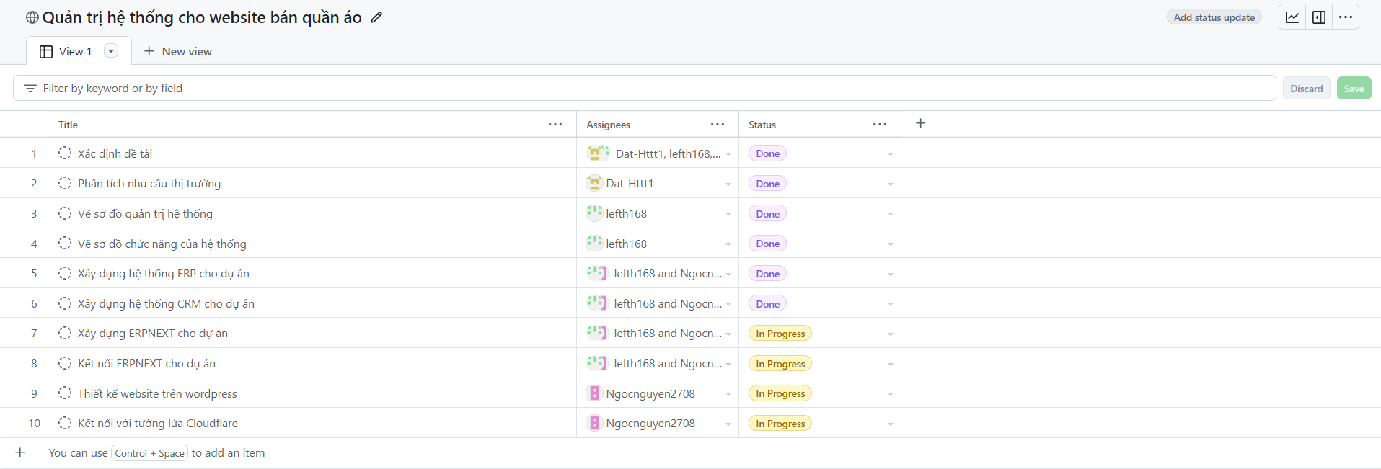
Phân chia công việc

Slide 24
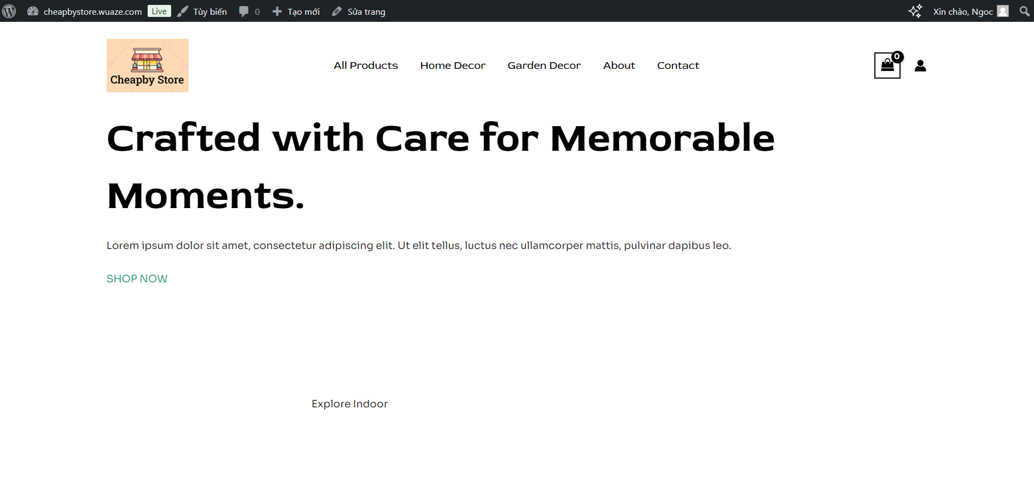
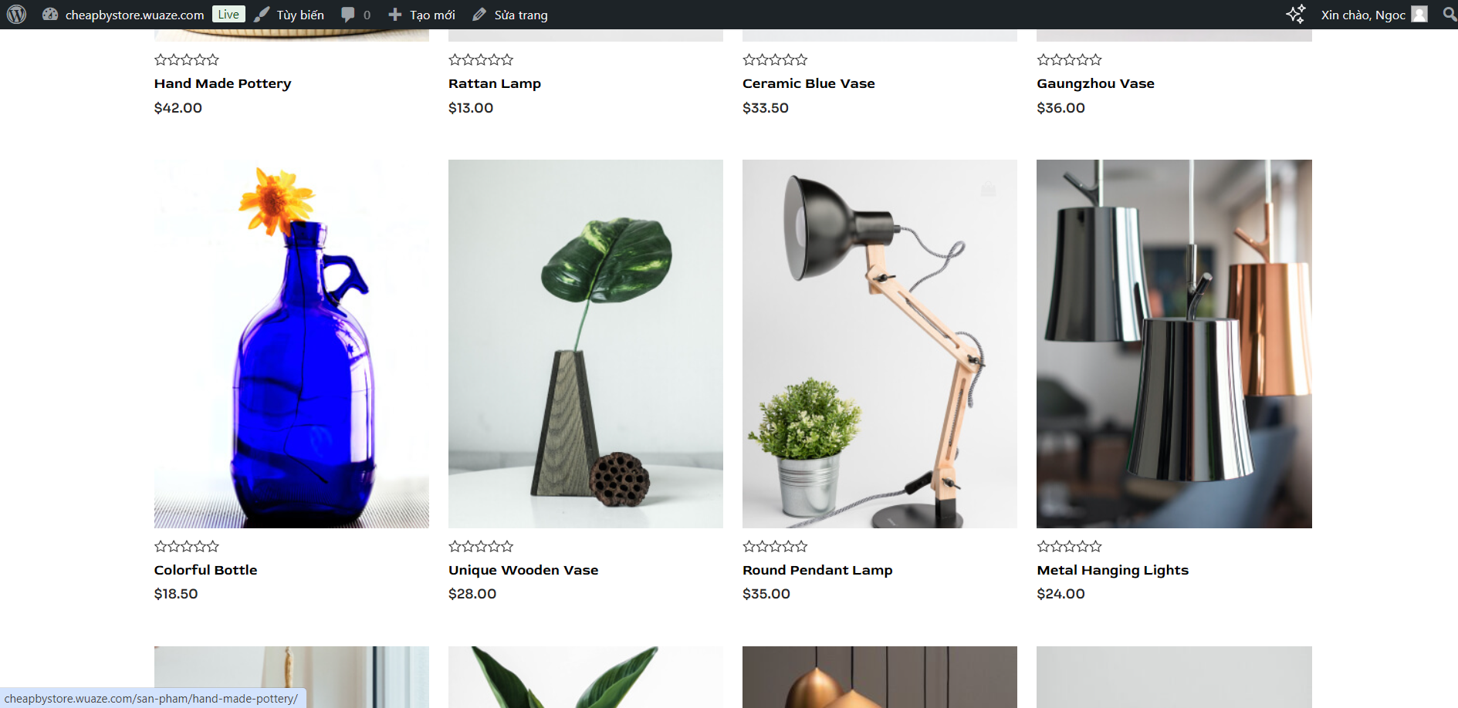
Web demo
CheapbyStore ( http://cheapbystore.wuaze.com )

Slide 25
Thanks!

